Slide 1
НАРОДНЫЙ БЮДЖЕТ
ТЕРРИТОРИАЛЬНОЕ УПРАВЛЕНИЕ
«БЕЛОЗЕРСКОЕ»
2025 год
«Благоустройство и озеленение территории Мемориального комплекса в Парке Победы в г.Белозерске, по адресу ул.С.Орлова»

Slide 2
Проблемы, на решение которых направлен проект:
Ремонт входной зоны с восточной стороны Парка
Удаление поросли, обрезка кустов, деревьев, выпиливание сухих и опасных деревьев
Установка малых архитектурных форм в форме книг памяти
Замена брусчатки у танка

Slide 3
Финансирование проекта, тыс. руб.

Slide 4
Результаты реализации проекта
Благоустроенная территория у Мемориального комплекса в Парке Победы города Белозерска, увековечивание памяти о земляках-ветеранах Великой Отечественной войны.

Slide 5
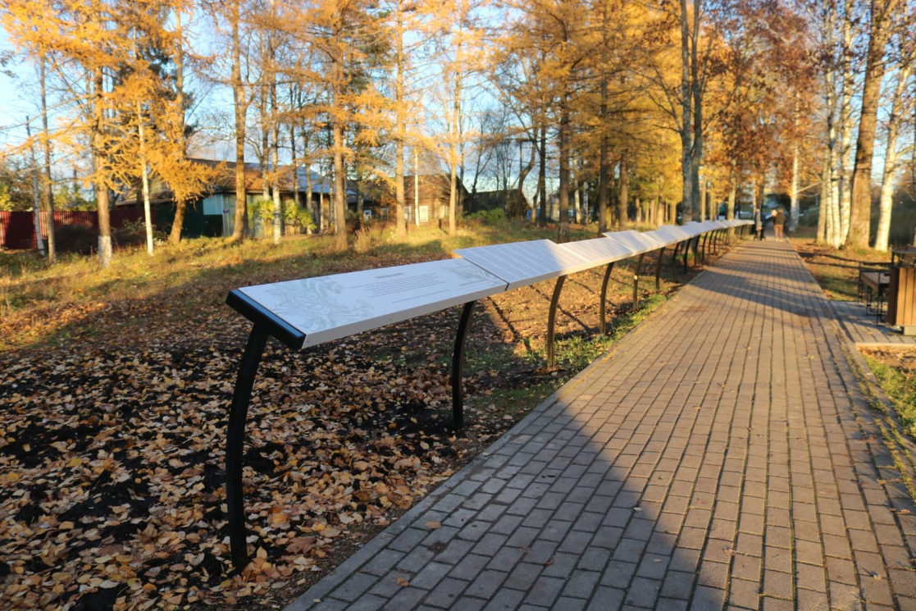
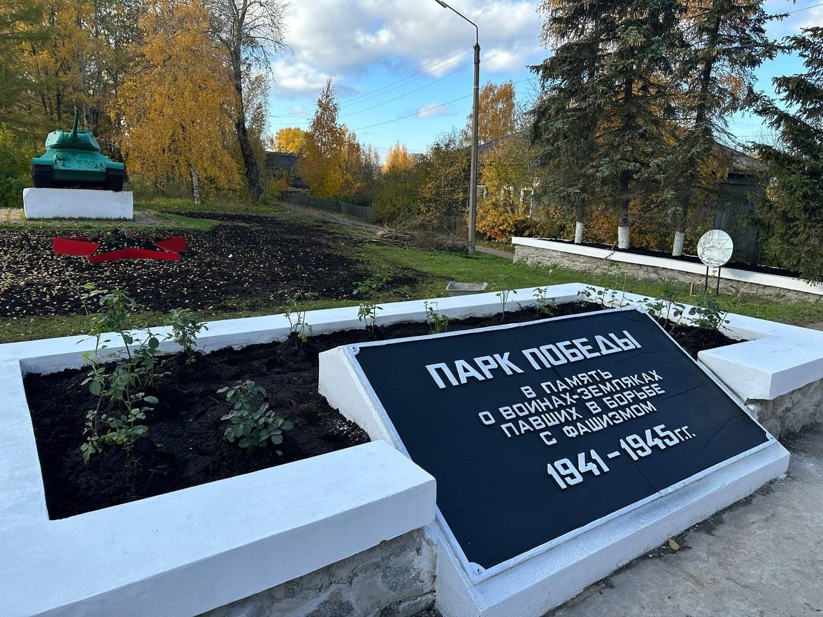
ФОТООТЧЕТ

